Slide 2
1 тур «Самопрезентация»

Slide 4
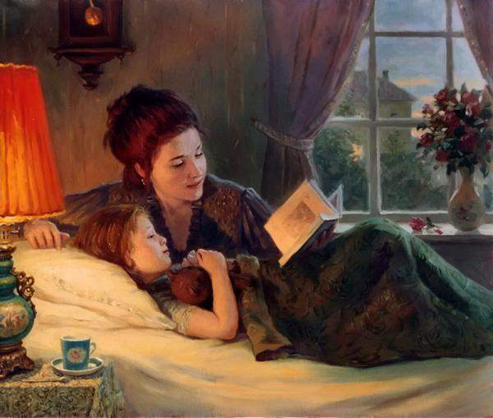
2 тур «Перевертыши или Сказка, рассказанная на ночь»

Slide 5
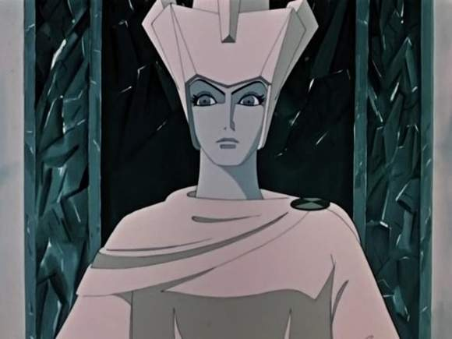
Огненный бедняк
Снежная королева

Slide 6
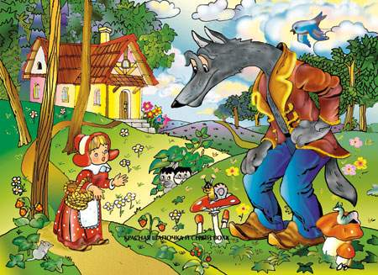
Синий Ботинок и белый заяц
Красная Шапочка и Серый Волк

Slide 7
Иванушка и лиса
Машенька и медведь

Slide 8
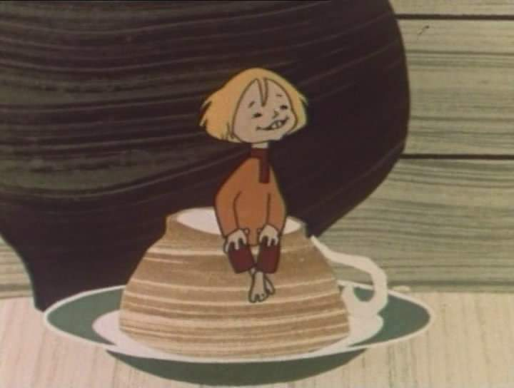
Девочка - верзила
Мальчик с пальчик

Slide 9
Жизнь майора Правдина

Slide 10
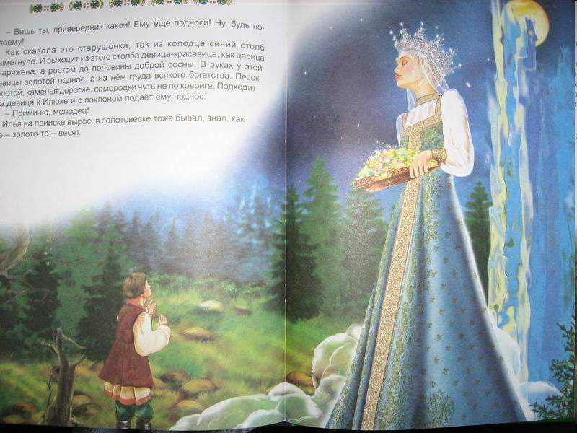
Янтарный сейф
Малахитовая шкатулка

Slide 11
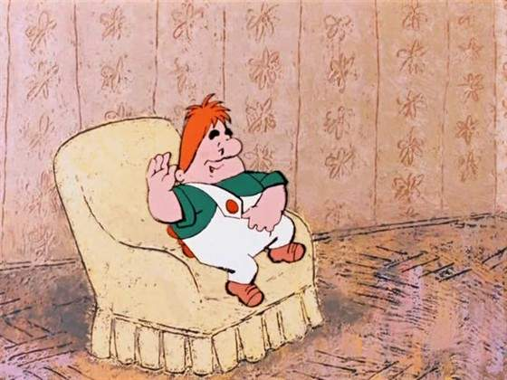
Бомж, который живет в подвале
Карлсон, который живет на крыше

Slide 12
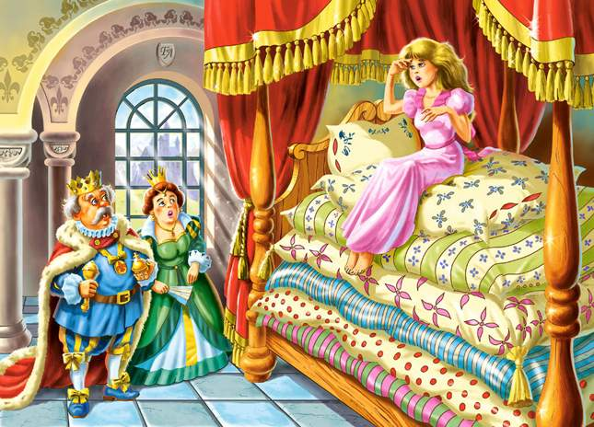
Нищий на бобах
Принцесса на горошине

Slide 13
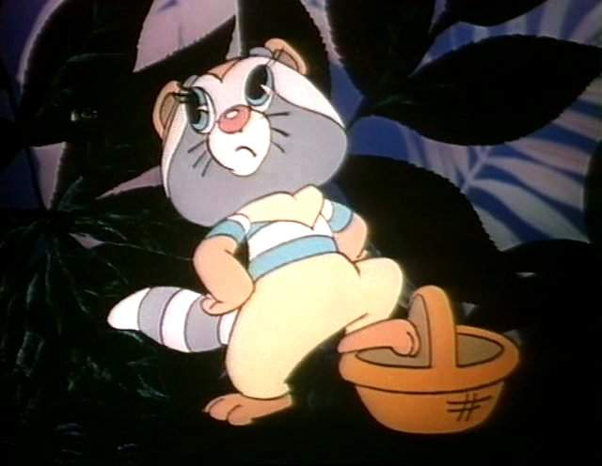
Великан Утконос и тот, кто лежит на берегу
Крошка Енот и тот, кто сидит в пруду

Slide 14
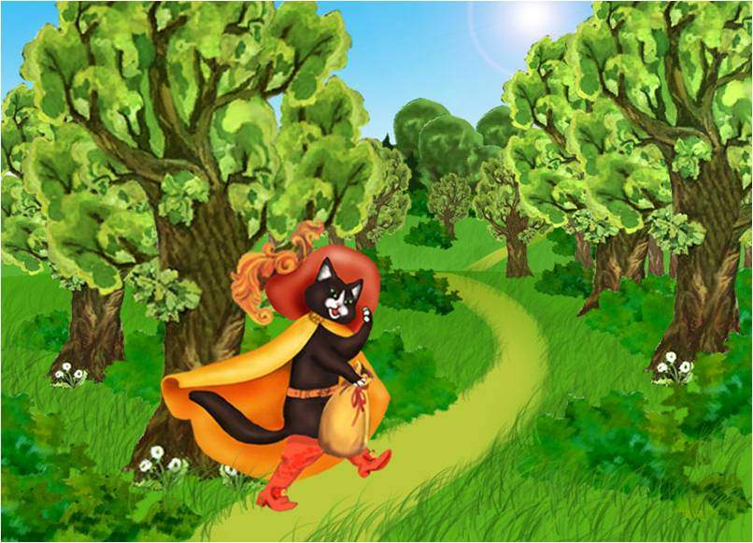
Мышь в кроссовках
Кот в сапогах

Slide 15
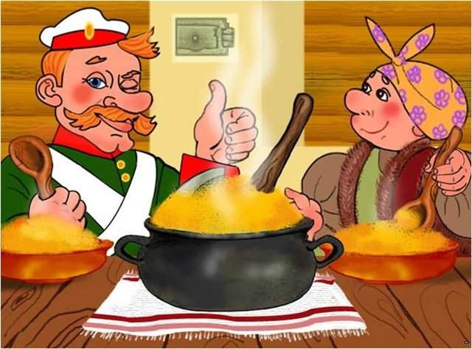
Суп с пилой
Каша из топора

Slide 16
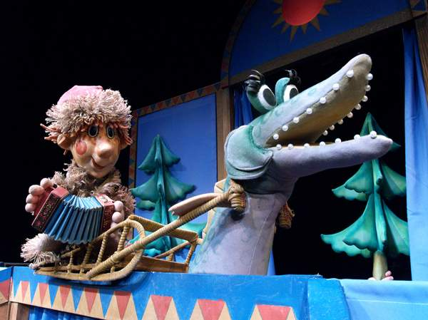
По китовой надобности
По щучьему велению

Slide 17
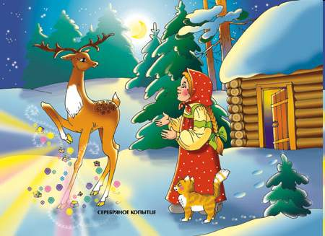
Бронзовый коготок
Серебряное копытце

Slide 18
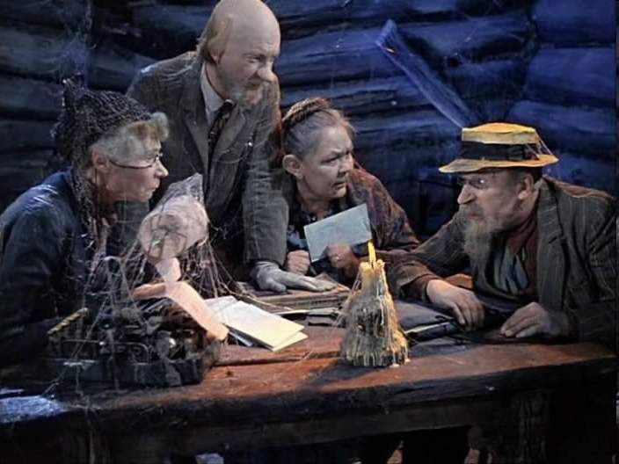
Быль о нашедшейся минуте
Сказка о потерянном времени

Slide 19
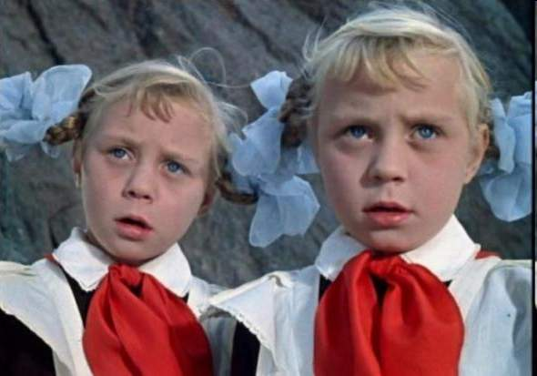
Царство прямых линз
Королевство кривых зеркал

Slide 20
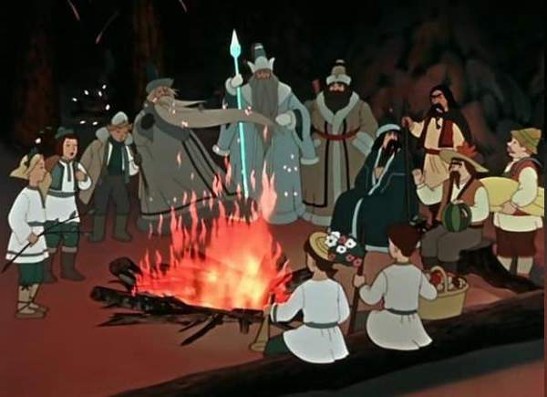
Четыре недели
Двенадцать месяцев

